Slide 1
La démocratie d’aujourd’hui: état des lieux
AREQ région Île de Montréal
16 avril 2025

Slide 2
Des élections… … à la recherche de leur démocratie!
2024 nous a révélé un paradoxe politique étonnant
2024 fut une année électorale sans précédent : 51 % de la population mondiale vit dans un pays où les citoyennes et citoyens ont été appelés aux urnes.
Mais une démocratie en plein recul : les principaux outils suivant l’évolution de la démocratie dans le monde constatent tous cette tendance de façon claire et nette.

Slide 3
Savoir d’où l’on vient pour savoir où l’on va
Les institutions démocratiques, comme nous les connaissons, sont extrêmement récentes à l’échelle de l’histoire de l’humanité, elles datent de l’après-guerre et se sont développées de façon rapide et spectaculaire en à peine 50 ans :
Relations internationales basées sur la coopération et le droit international (ONU, etc.).
Chartes et constitutions protégeant les droits fondamentaux dans la majorité des pays du monde.
Droit de vote universel : 1960 au Canada et 1969 au Québec.

Slide 4
Savoir d’où l’on vient pour savoir où l’on va (suite)
Lois pour assurer des élections justes et équitables : premier régime complet au Canada avec la Loi électorale du Québec de 1963.
Lois et mécanismes pour mettre fin et prévenir la corruption et la collusion, et assurer la transparence, la vérification et la reddition de compte des élues et élus (surtout à partir des années 80).
Mécanismes de participation directe de la population à la conduite des affaires publiques, dont les commissions parlementaires au Québec (1984).
Décolonisation (décennie 1960) et chute du mur de Berlin (1990) : nouvelles vagues de démocratisation.
Notes:
Bref, la crise de la démocratie s’apparente bien davantage à une crise d’adolescence.

Slide 5
1. Une hirondelle ne fait pas le printemps
La démocratie : bien plus que des élections.

Slide 6
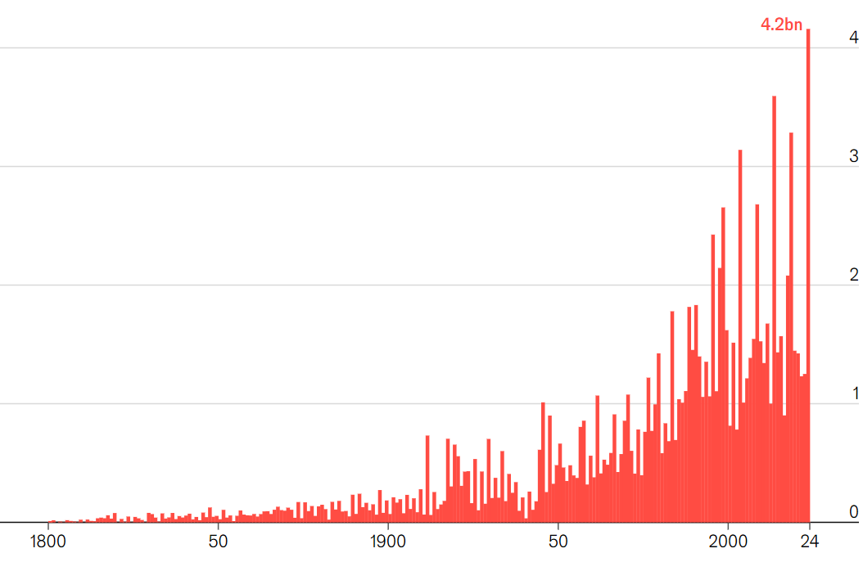
2024 : une année électorale sans précédent
Nombre de personnes vivant dans un pays en élections (en milliard)*
2024 : 4,1 milliards (51% de la population mondiale)
1800 à 2024
2000 à 2024
Notes:
*Inclut dans les graphiques : élections nationales législatives, présidentielles/gouvernementales et de l’Union Européenne et élections au niveau provincial, régional ou municipal pour les pays de plus de 100 millions de personnes.
Pourquoi 2024 est une année électorale sans précédent?
Un peu plus de la moitié de la population mondiale, soit 51% (4,1 milliards de personnes), vit dans un pays où les citoyens et citoyennes seront appelé aux urnes cette année.
Les pics de 2004 et 2014 s’en rapprochent, mais l’année 2024 marque une proportion record.
Cela inclut des élections dans 8 des 10 pays les plus populeux du monde : Bangladesh, Brésil, Inde, Indonésie, Mexico, Pakistan, Russie and États-Unis.
Sources :
2024 is a giant test of nerves for democracy (economist.com)
2024 is the biggest election year in history | The Economist

Slide 7
L’Indice de démocratie
L’état de la démocratie dans 167 pays et territoires selon 60 indicateurs répartis dans cinq catégories, mesuré depuis 2006 par The Economist
Les conditions pour une démocratie complète
Pluralisme et processus électoraux : l’ensemble des lois, des mécanismes et des processus assurant que l’action partisane et électorale soit juste, équitable, transparente, exempte de collusion et de corruption; assurant une transition et une alternance saine du pouvoir, une meilleure représentation électorale et des institutions démocratiques accessibles et ouvertes au public.
Fonctionnement du gouvernement : l’ensemble des lois, des mécanismes et des processus relatifs au travail des élues et élus, à l’adoption et à la mise en œuvre des politiques; la séparation des pouvoirs et l’indépendance par rapport aux pouvoirs religieux, économiques, militaires et étrangers; la liberté des citoyennes et citoyens relativement au pouvoir politique et leur confiance en leurs institutions démocratiques et gouvernementales.
Notes:
L’Indice de démocratie (en anglais, « the Democracy Index ») est une mesure publiée chaque année par le groupe de presse britannique The Economist afin de mesurer l’état de la démocratie dans la grande majorité des pays et territoire du monde (167 pays et territoires), selon 60 indicateurs répartis dans cinq catégories.

Slide 8
Les conditions pour une démocratie complète
Droits civils et politiques : les droits civils et politiques sont garantis et protégés, incluant la liberté d’expression, la liberté d’association et le droit de manifestation, ainsi que la liberté de presse et l’égalité de droits des minorités; les mécanismes de pétition et de communication auprès des élues et élus; l’absence de torture et de violences de la part d’agents de l’État; le gouvernement ne suspend pas la protection des droits et/ou n’entrave pas le fonctionnement des institutions démocratiques en invoquant de nouveaux risques, réels ou appréhendés.
Participation politique : les taux de participation électorale, la représentation des minorités et des femmes dans les institutions politiques; la proportion élevée de la population membre d’un parti ou d’une association de la société civile et ayant pris part à une manifestation; les niveaux d’éducation et d’alphabétisme sont élevés.
Culture démocratique : la proportion de la population qui déclare soutenir la démocratie, l’état de droit et la séparation des pouvoirs; et qui pense qu’il s’agit du meilleur système politique; versus celle qui est en accord avec une personnalité ou un mouvement antidémocratique, qui préfère suivre un leader fort prêt à contourner les règles ou qui préfèrerait un gouvernement militaire ou d’experts et de technocrates.

Slide 9
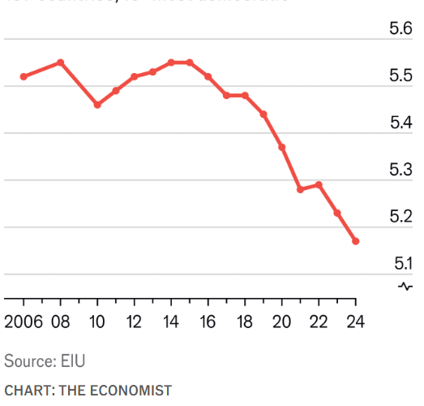
La moyenne mondiale en chute libre : reculs des droits et libertés et hausse des violences armées
Notes:
Le rapport sur l’Indice de démocratie dans le monde pour 2023, titré À l’ère des conflits, est sorti en février dernier, avec un constat fort inquiétant : à 5.23 sur 10, la moyenne mondiale a atteint son niveau le plus plus bas depuis la première publication de l'étude en 2006.
L'Indice de démocratie 2024 est sorti récemment et la moyenne mondiale de l’Indice poursuit sa descente, passant de 5,23 à 5,17 (5,52 en 2006).
Sources :
Graphique : The global democracy index: how did countries perform in 2024? | The Economist
EIU's 2024 Democracy Index: trend of global democratic decline and strengthening authoritarianism continues through 2024 - Economist Intelligence Unit
(en anglaise uniquement).
Voir aussi Where democracy is most at risk (economist.com)

Slide 10
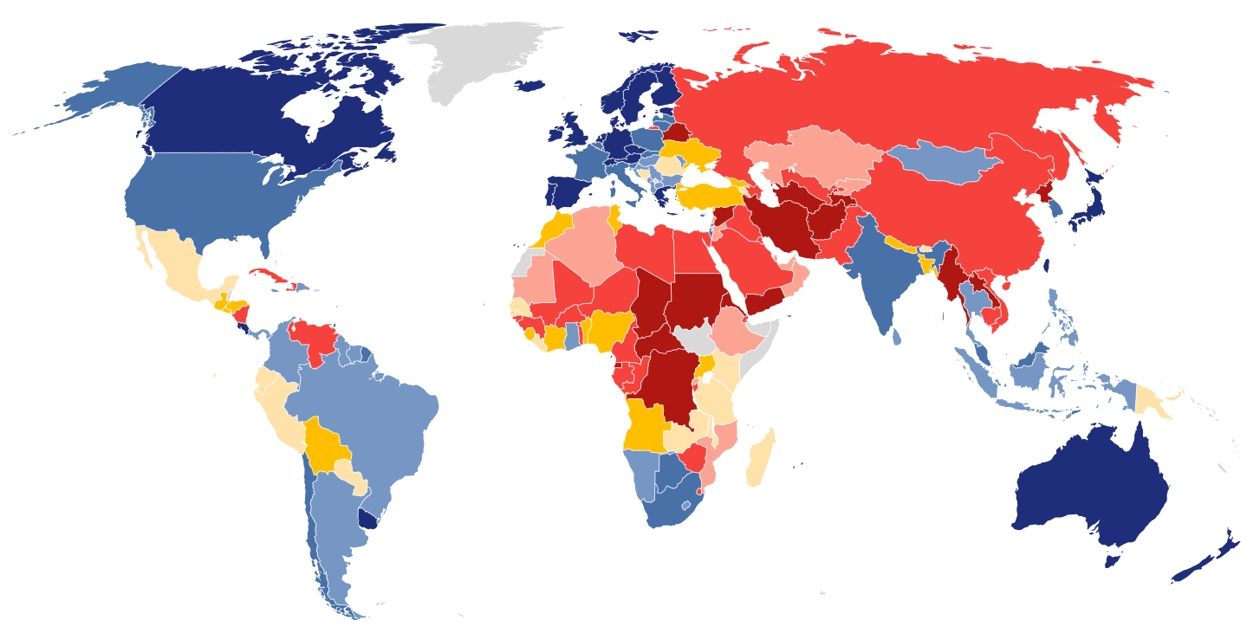
L’indice de démocratie 2024
 | Nombre de pays | % de pays
Démocraties complètes | 25 | 15%
Démocraties défaillantes | 46 | 27,5%
Régimes hybrides | 36 | 21,6%
Régimes autoritaires | 60 | 35,9%
Notes:
L’illustration ici montre le classement des pays du monde par leur Indice de démocratie, selon le rapport de février 2024.
En bleu marine et royale : les démocraties complètes.
En bleu pâle et turquoise : Les démocraties défaillantes. Elles remplissent les conditions d’élections justes et équitables, mais elles ne remplissent pas toutes les autres conditions pour être considérées comme des démocraties à part entière.
En jaune : les régimes hybrides, présentant un mélange de mécanismes démocraties et de fonctionnement autoritaire.
En orange et rouge, les régimes autoritaires, rouge étant les plus autoritaire.
Plus d'un tiers (39,2 %) de la population mondiale vit sous un régime autoritaire. Soixante pays sont désormais classés comme « régimes autoritaires », soit une augmentation d'un par rapport à l'indice de 2023 et de huit par rapport à 2014, il y a dix ans.
La moyenne par catégorie d’indicateurs :
Les deux catégories ayant enregistré la plus forte détérioration depuis 2008 sont :
Les libertés civiles (-1,00 sur une échelle de 0 à 10)
Et le processus électoral et le pluralisme (-0,66). Plusieurs élections n’ont pas été démocratiques.
Le fonctionnement des gouvernements ainsi que la confiance des populations envers la démocratie ont aussi reculé : l'impasse, les dysfonctionnements, la corruption, le manque de transparence et de responsabilité ont miné la confiance du public envers les gouvernements, les partis politiques et les responsables politiques. Dans de nombreux pays, de puissants groupes d'intérêt et les riches exercent une influence considérable. Dans les pays démocratiques : multiplication des leaders et des politiciens à tendance autoritaire, remettant ouvertement en question la démocratie et l’état de droit.
Cependant, la moyenne mondiale pour la participation politique s'est améliorée de 0,74 entre 2008 et 2024.
La baisse de l'indice global en 2024 est due à des inversions de tendance dans toutes les régions du monde, à l'exception de l'Europe occidentale, dont l'indice moyen s'est amélioré de la plus faible marge possible (0,01 point), et de l'Amérique du Nord, dont l'indice est resté stable. Les cinq autres régions ont enregistré une baisse de leur indice moyen, les plus fortes régressions ayant eu lieu au Moyen-Orient et en Afrique du Nord (-0,11) et en Asie et en Australasie (-0,10).
La Norvège est au premier rang depuis 16 ans.
Le déclin a commencé en 2016 et il est particulièrement aigue depuis 2019, aggravé notamment par la réduction des droits et libertés pendant la pandémie – lesquelles libertés n’ont pas été totalement garanties à nouveau dans plusieurs pays. Ensuite, l’incidence croissante des violences armées a considérablement entamé le résultat mondial et empêché une reprise postpandémique. En fait, les conflits armés sont identifiés comme la cause la plus importante des régressions récentes, car c’est aussi cette année précise où les indicateurs mondiaux sur les violences armées montrent une recrudescence marquée de celles-ci et des reculs importants au niveau de la paix.
Les cinq pays les plus bas du classement mondial sont l'Afghanistan, le Myanmar, la Corée du Nord, la République centrafricaine et la Syrie, avec des Indices inférieurs à 1.50 sur 10. Quatre d’entre eux connaissent ou ont récemment connu un conflit armé sur leur territoire.
Les cinq États les mieux classés au monde sont la Norvège (qui occupe la première position depuis 14 ans), la Nouvelle-Zélande, l'Islande, la Suède et la Finlande, avec des scores de 9,30 sur 10 ou plus. Dans l’ensemble, 10 des 12 premières places sont des pays d’Europe de l’Ouest.
Contrairement à ce qu’on pourrait penser, la France ne fait pas bonne figure : après avoir été rétrogradée en "démocratie défaillante" en 2020, la France est redevenue de justesse une "démocratie complète" : elle est au 23e rang, à égalité avec l'Espagne). La Grande-Bretagne performe un peu mieux, à la 18e position, mais elle a aussi connu une baisse importante de son Indice en 2019, de 8.5 à 8.1 (se rapprochant donc de la limite entre démocratique complète et démocratie défaillante), avec une légère remontée à 8.3 depuis 2022.
L’Amérique du Nord (Canada et États-Unis) a aussi connu un recul de sa moyenne globale et, pour la première fois depuis 2006, est passé du 1er au 2e rang sur le classement par continent. Les reculs démocratiques ont d’abord été très marqués aux États-Unis : le pays est tombé au stade de démocratie défaillante en 2016 et occupe présentement la 29e position mondiale. Puis au Canada, à partir de 2021,
Sources :
Democracy Index 2023 | Economist Intelligence Unit (eiu.com) (en anglaise uniquement).
Source de l’image : Graphique: Un état des lieux de la démocratie dans le monde | Statista
Where democracy is most at risk (economist.com)
2024 is a giant test of nerves for democracy (economist.com)

Slide 11
Pourcentage de la population
45% de la population mondiale vit dans une démocratie.
55% vit dans un régime hybride ou autoritaire
Notes:
Ainsi, selon le rapport faisant état de l’année 2024 :
Moins de 7 % de la population mondiale vit dans une démocratie complète (6,6%).
Au total, moins de la moitié de la population du monde (45%) vit dans une démocratie.
16% de la population mondiale vit dans un régime hybride (15% en 2023));
Et 38 % de la population dans un pays autoritaire (39% en 2023).
C’est donc 55% de la population mondiale est donc soumise à une forme ou une autre d’autoritarisme (en jaune et rouge dans la tarte).

Slide 12
Les 10 pays en tête du classement
Norvège
Nouvelle-Zélande
Suède
Islande
Suisse
Finlande
Danemark
Irlande
Pays-Bas
Luxembourg
Notes:
En 2023 : pour la première fois depuis 2006, l'Europe occidentale est devenue le continent plus démocratique de la planète, mais c’est essentiellement causé par les reculs en Amérique du Nord et non par une amélioration de ses indicateurs, lesquels demeurent plutôt stables. Dans l’ensemble, 71 % des pays d'Europe occidentale sont des démocraties complètes et seule la Turquie est un régime hybride. Les États nordiques dominent, occupant 4 places du top 5 et c’est une constance depuis un bon moment.
En 2024, l'Europe occidentale continue d’afficher la moyenne la plus élevée de toutes les régions, avec 8,38, et est la seule à avoir amélioré son score global en 2024.
En 2024, la moyenne de l’Amérique du Nord est demeurée la même qu’en 2023, de même que celle des États-Unis.

Slide 13
2. De la démocratie en Amérique du Nord

Slide 14
Aux États-Unis

Slide 15
En principe, la démocratie n’est pas supposée s’exercer aux dépens d’elle-même
Si la démocratie accouche d’un gouvernement à saveur autoritaire, c’est qu’un ou plusieurs de ses fondements sont sérieusement ébranlés…

Slide 16
Aux États-Unis : une baisse marquée de son Indice de démocratie depuis 2019
En 2024 : les États-Unis sont au 28e rang
Notes:
Celle des États-Unis est restée inchangée en 2024, et ceux-ci continuent d'être classés comme une « démocratie imparfaite », se classant au 28e rang. Il reste à voir si les freins et contrepoids historiques resteront en vigueur et serviront à améliorer ou à aggraver le classement des États-Unis en 2025.

Slide 17
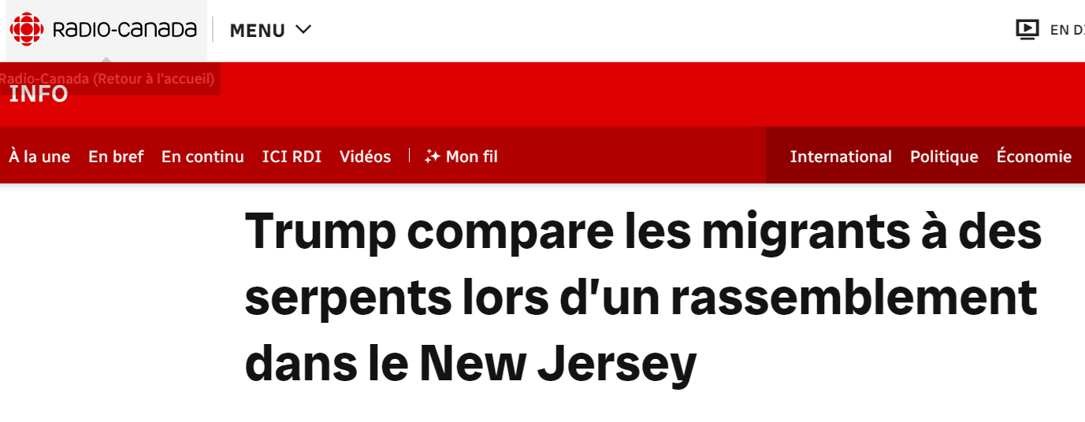
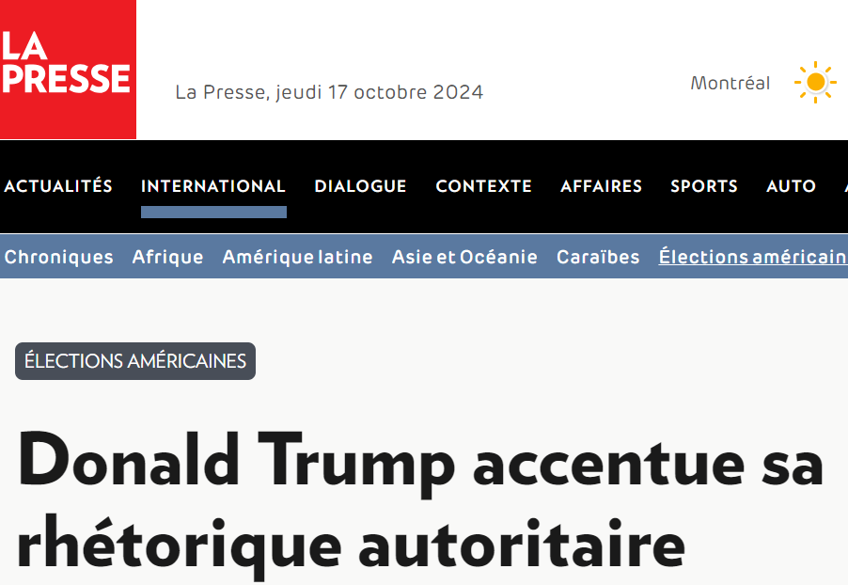
Diviser et s’attaquer aux minorités plutôt que de collaborer pour trouver des solutions aux enjeux
Fabriquer un ennemi (extérieur ou intérieur) et une menace existentielle est une très vieille rhétorique politique utilisée pour accéder au pouvoir.
Les femmes, les personnes migrantes précaires et celles de la diversité sexuelle et de genre sont particulièrement ciblées, dans sa version nord américaine 2.0.
Utilisation de la désinformation, du mensonge et des insultes très agressives contre les adversaires politiques.
Notes:
Les personnes migrantes de couleur et celles de la diversité de genres et sexuelles sont deux groupes très vulnérables sur le plan de la protection de leurs droits, de la violence et de la voix politique. Cette vulnérabilité en fait des boucs émissaires très facile.
Sources :
Insultes envers Kamala Harris | Des républicains s’éloignent de Donald Trump | La Presse
Donald Trump accentue sa rhétorique autoritaire | La Presse
Rhétorique anti-migrants de Donald Trump | Springfield annule son festival multiculturel | La Presse
Trump compare les migrants à des serpents lors d’un rassemblement dans le New Jersey | Donald Trump face à la justice | Radio-Canada
"Your body, my choice" : après l'élection de Trump, sexisme et antiféminisme déferlent en ligne

Slide 18
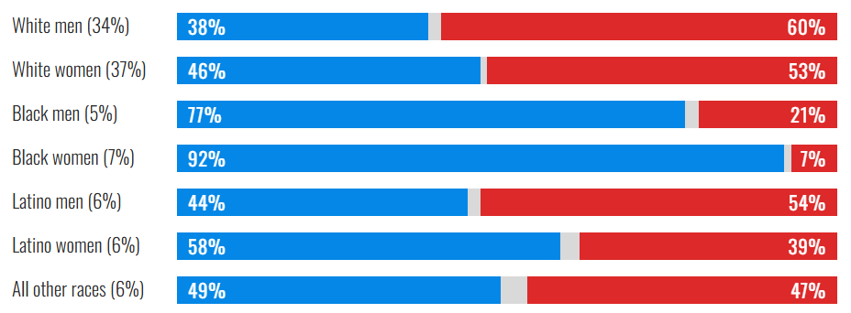
La cartographie du vote aide à comprendre beaucoup de choses
Le genre et l’appartenance culturelle ont été identifié comme des facteurs sociodémographiques significatifs lors des dernières élections présidentielles
Bleu : démocrate | Rouge : républicain
Notes:
Plusieurs facteurs sociodémographiques ont été mesurés lors des récentes élections amércaines : les deux ayant eu une incidence manifeste sur le vote sont le genre et l’appartenance culturelle déclarée.
C’est là où l’on voit l’effet des discours « diviser pour régner ».

Slide 19
Mais la situation économique des gens demeure le facteur le plus déterminant, et de loin!
Diplômé et non diplômé
Le revenu : pas tant significatif
Votre situation financière actuelle, comparée à il y a 4 ans
Notes:
Ici, nous constatons que le niveau d’éducation académique a une incidence claire, de même que le lieu d’habitation. Cependant, au niveau économique, ce n’est pas tant le revenu qui a un impact significatif que les difficultés financières récentes. Cela explique en bonne partie le vote des hommes latinos.
En clair : les républicains sont allés chercher le vote des hommes travailleurs qui, avec un revenu élevé ou non, ont très peu ou pas d’autres opportunités économiques que leur revenu actuel.
À noter : c’est spécifiquement cette population qui est énergiquement courtisée par plusieurs partis canadiens et québécois, dont le Parti conservateur canadien de Pierre Poilièvre.

Slide 20
Lequel de cet enjeu est prioritaire afin de décider pour qui vous allez voter?

Slide 21
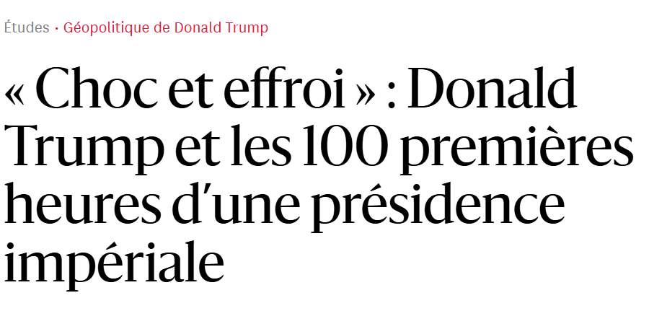
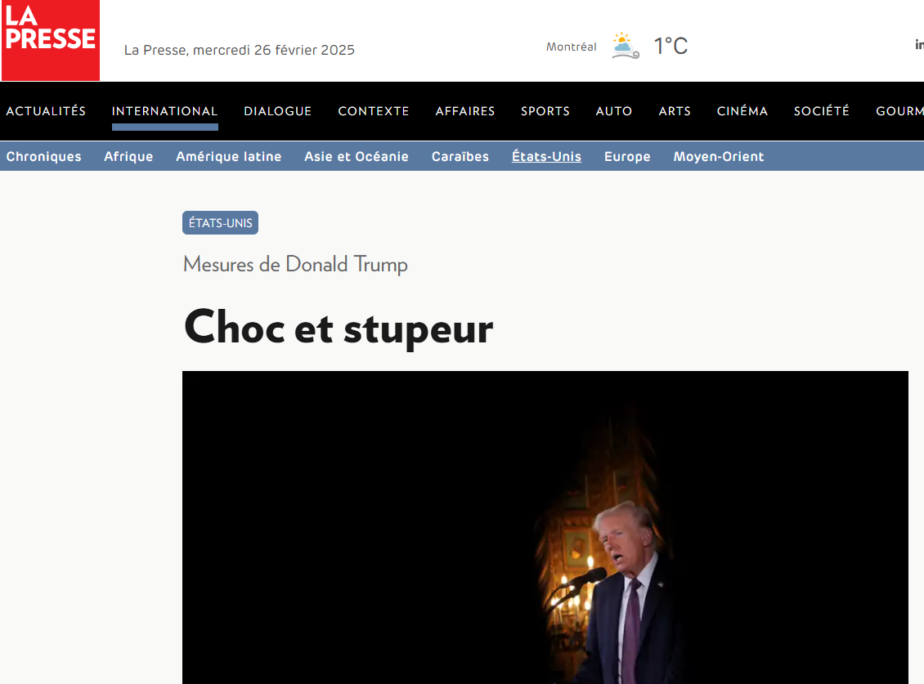
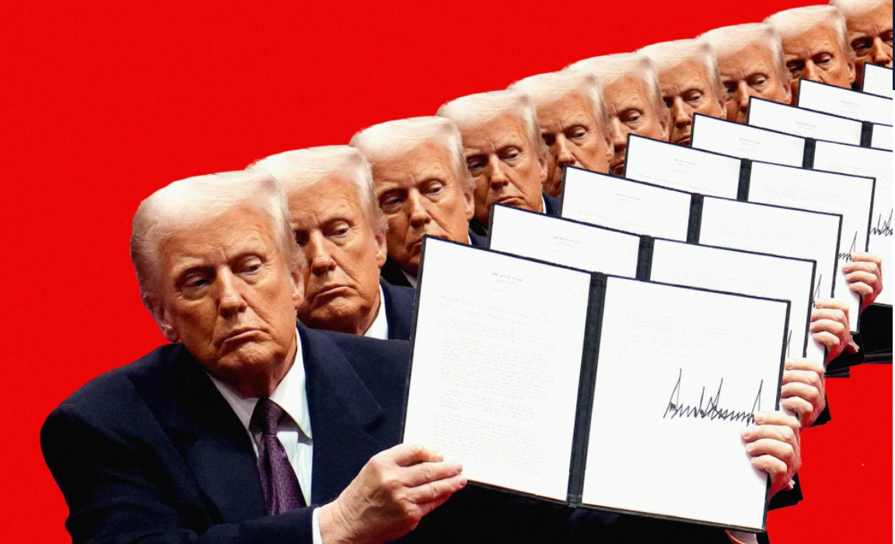
Un déluge de déclarations et de décrets
Notes:
Sources :
Trump executive orders list: What he's written so far during his second term
Trump II et la stratégie du choc : le retour du chaos calculé
"Submerger" pour mieux régner : la stratégie du chaos de Donald Trump pour paralyser ses adversaires
Mesures de Donald Trump | Choc et stupeur | La Presse

Slide 22
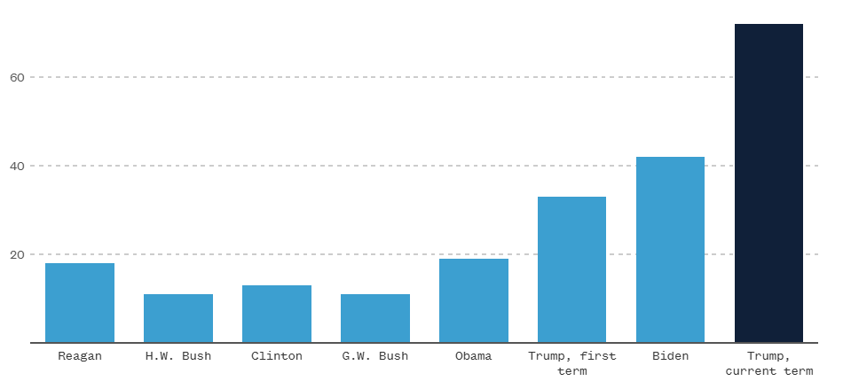
Nombre de décrets présidentiels dans les 10 premiers jours
Nombre de décrets signés durant les 100 premiers jours du mandat
Notes:
Une grande quantité de mesures ont été adoptées par la nouvelle administration américaine : de nombreuses vont avoir des impacts directs et tragiques sur la vie et les droits des personnes racisées, des personnes de la diversité sexuelle et de genre et sur les femmes.
Lors de son premier mandat : 220 décrets au total.
Sources :
Trump executive orders list: What he's written so far during his second term

Slide 23
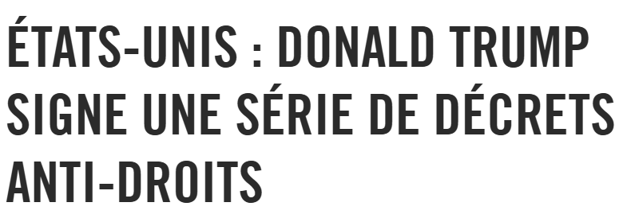
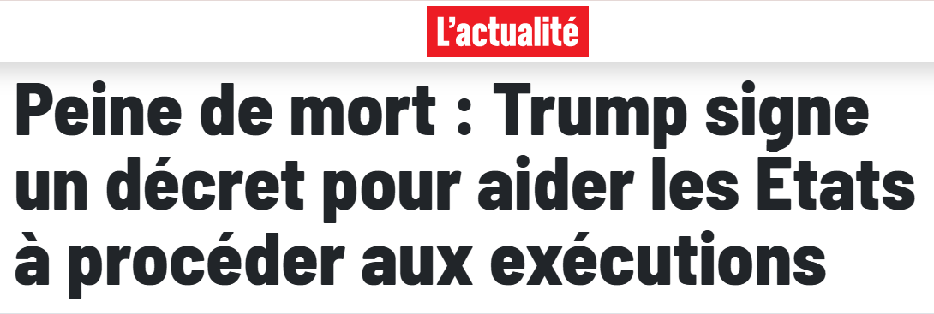
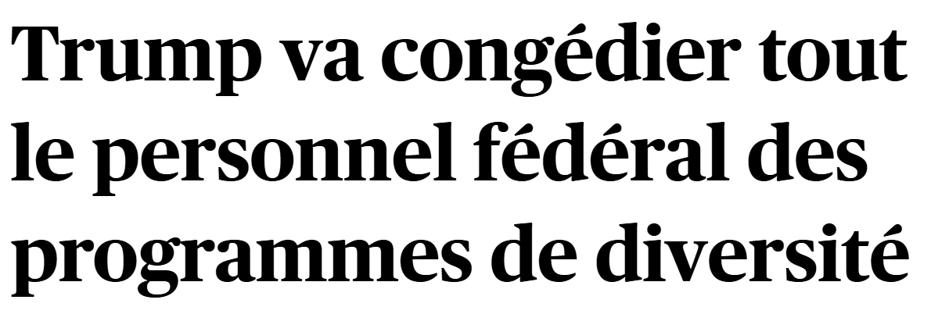
Notes:
Une grande quantité de mesures ont été adoptées par la nouvelle administration américaine et plusieurs vont avoir des répercussions dramatiques sur la vie et les droits des personnes immigrantes, des personnes de la diversité sexuelle et de genre et sur les femmes.
Sources :
« Marche pour la vie » à Washington | Trump prend des mesures contre l'avortement | La Presse
Décret de Trump : les États-Unis cessent de délivrer des passeports de genre « X » | Radio-Canada
Rafles et droit du sol : les Autochtones touchés par les décrets de Trump… en immigration | Radio-Canada
Les décrets de Trump sur le genre sèment la terreur chez les trans
Aux Etats-Unis, l'élection de Donald Trump libère la parole raciste et misogyne | Les Echos
Les personnes cherchant refuge aux États-Unis sont en danger ! | Amnistie internationale
Peine de mort : Trump signe un décret pour aider les États à procéder aux exécutions | L’actualité
Donald Trump suspend tout le personnel fédéral issu des programmes de la diversité, de l’équité et de l’inclusion | Le Devoir
Écoles et lieux de culte | L’administration Trump défend le droit d’arrêter des immigrés | La Presse
Donald Trump à l’attaque de l'Administration fédérale américaine | Le Devoir
Diversité et justice environnementale | L’administration Trump demande un licenciement massif de fonctionnaires | La Presse
Immigrants en situation irrégulière | Les expulsions massives promises par Trump pourraient déclencher une réaction en chaîne | La Presse
Trump et l'énergie : une politique au service des industries fossiles - Réseau Action Climat
Trump signera des décrets annulant les protections pour les personnes transgenres | Noovo Info
États-Unis : Donald Trump signe une série de décrets anti-droits - Amnesty International France

Slide 24
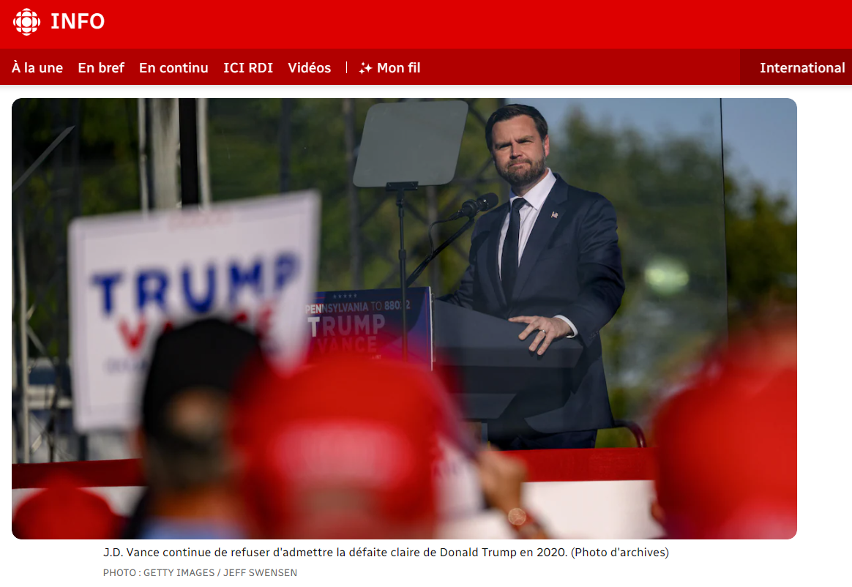
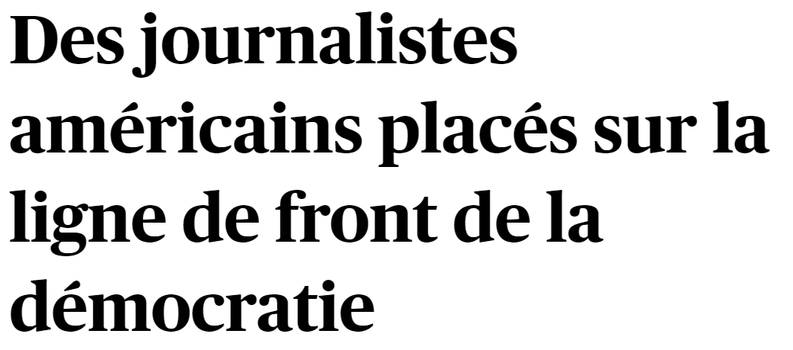
Un mouvement de fond à l’assaut de la démocratie américaine
Notes:
Sources :
Image : Au pays des trumpistes, le mensonge de l’élection volée est toujours vivant | Élections américaines 2024 | Radio-Canada
La vérité sur les mensonges trumpistes | La Presse
Trump, ou la démocratie contre elle-même
La démocratie américaine survivra-t-elle à un second gouvernement Trump? | Le Devoir
Les garde-fous politiques des États-Unis menacés, selon des experts | Radio-Canada
Trump inculpé de tentative de manipulation de la présidentielle 2020 en Georgie | Radio-Canada
Des courants de fonds inquiétants, au Sud de notre frontière :
La violence armée aux États-Unis fait peur aux diplomates canadiens | Le Devoir
Ces livres interdits qui divisent les Américains | Radio-Canada.ca
Aux États-Unis, l’infiltration des trumpistes dans les gouvernements locaux pourrait venir troubler les élections de novembre | Le Devoir
En Californie, des journalistes américains placés sur la ligne de front de la démocratie | Le Devoir

Slide 25
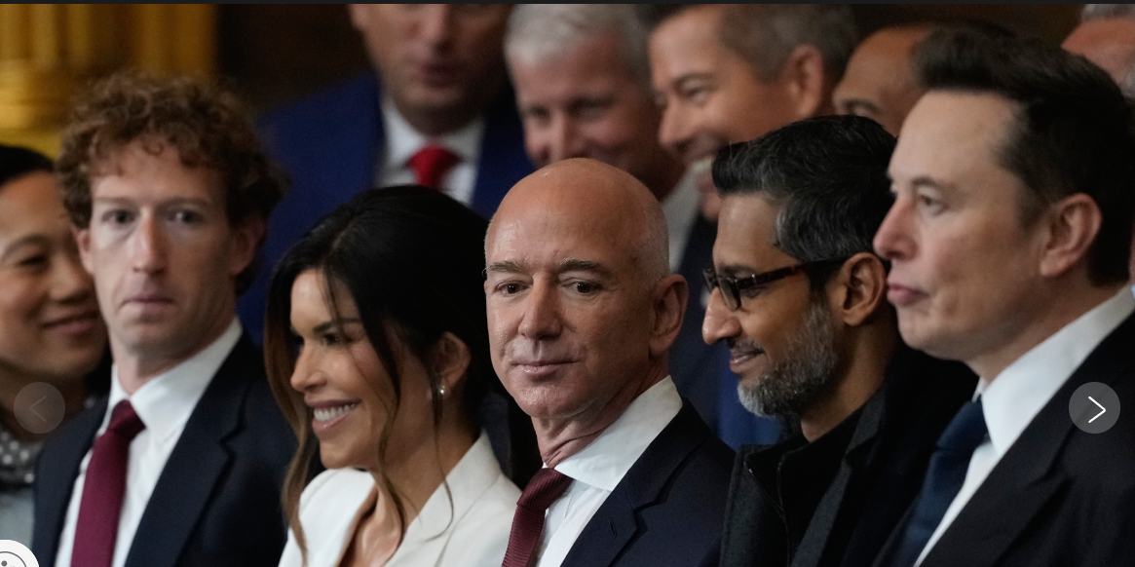
Un classique de l’Histoire : le triangle permettant le pouvoir autoritaire (outre l’usage de la violence politique)
1) Le pouvoir de l’argent: premier pilier
Leader autoritaire soutenu par une puissante oligarchie économique et/ou religieuse
2) Le portée et le contrôle des communications: attaques contre les médias; mise en place de plateformes contrôlées par le pouvoir; moyens et visibilités énormes.
3) La mobilisation des esprits : appel à l’idéal suprême (Dieu, la grandeur de la nation, la famille); émulsionner et canaliser la colère avec la fabrication d’un ennemi (interne ou externe) en le déshumanisant (migrant = criminel); désinformation, mensonge et censure.
Notes:
Il est important de prendre un pas de recul par rapport à la personne qui est à l’avant scène (le leader autoritaire) et de voir les causes profondes permettant 1) son ascension au pouvoir; 2) sa capacité à démanteler les institutions démocratiques, à concentrer les pouvoirs dans ses mains et à s’attaquer aux minorités.
La fortune totale des magnats présents à l’investiture de Donald Trump totalise 1200 milliards us$! : « Bernard Arnault, dont la fortune nette est estimée à 179,6 milliards de dollars, a assisté à la cérémonie d’investiture aux côtés de sa femme et de ses deux enfants. La famille Arnault est la plus riche famille de France. Mukesh Ambani, l’homme le plus riche d’Inde, dont la fortune nette est estimée à 98,1 milliards de dollars, a également participé à l’événement après avoir assisté à l’office religieux précédant la cérémonie d’investiture. (…) Parmi les autres milliardaires présents figuraient les trois personnalités les plus riches au monde, à savoir Elon Musk (433,9 milliards de dollars), PDG de Tesla et partisan de Donald Trump, Mark Zuckerberg (211 milliards de dollars), PDG de Meta, et Jeff Bezos (239,4 milliards de dollars), cofondateur d’Amazon. Étaient également présents Sam Altman (1,1 milliard de dollars), PDG d’OpenAI, et Tim Cook (2,2 milliards de dollars), PDG d’Apple. » Investiture de Trump : les milliardaires Bernard Arnault et Mukesh Ambani ont assisté à la cérémonie - Forbes France

Slide 26
Mais est-ce que l’histoire est vraiment en train de se répéter?
Deux grandes différences avec les années 1930 :
Des démocraties beaucoup plus développées.
Le niveau de confort matériel ne se compare absolument pas à l’Europe d’il y a cent ans.

Slide 27
Au Canada

Slide 28
Le Canada : une baisse marquée depuis 2021
Indice le plus bas depuis 2006. De la 5e à la 12e position en 2021.
Puis à la 13e position en 2023 et 14e position en 2024.
Notes:
L’Indice du Canada a chuté drastiquement en 2021, passant de 9.24 à 8.87, ce qui a fait dégringoler le pays de la 5e à la 12e position dans le classement mondial. La baisse se poursuit depuis : nous avons glissé à la 13e position en 2023, puis à la 14e en 2024.. Pourtant, le Canada avait l’habitude de figurer dans le top 5!
Trois tendances similaires aux courants de fonds que l’on observe aux États-Unis sont les principaux facteurs de ce recul:
La hausse de la polarisation;
La diminution de la confiance envers les institutions;
Et les reculs de droits pour certaines minorités.
Au Canada, ces tendances se renforcent actuellement sur des enjeux tels que les politiques environnementales (comme la taxe sur le carbone), les droits des personnes LBGTQI+, le droit à l’avortement et l’immigration.
Cette image montre aussi qu’au niveau mondial, les couleurs rouge et jaune représentant les régimes hybrides et autoritaires sont en montée, comparée aux teintes de bleu des régimes démocratiques.
Sources :
Image : Where democracy is most at risk (economist.com)
L’analyse sur le Canada : The Economist, Democracy Index 2023 | Economist Intelligence Unit (eiu.com), pages 39 à 42.

Slide 29
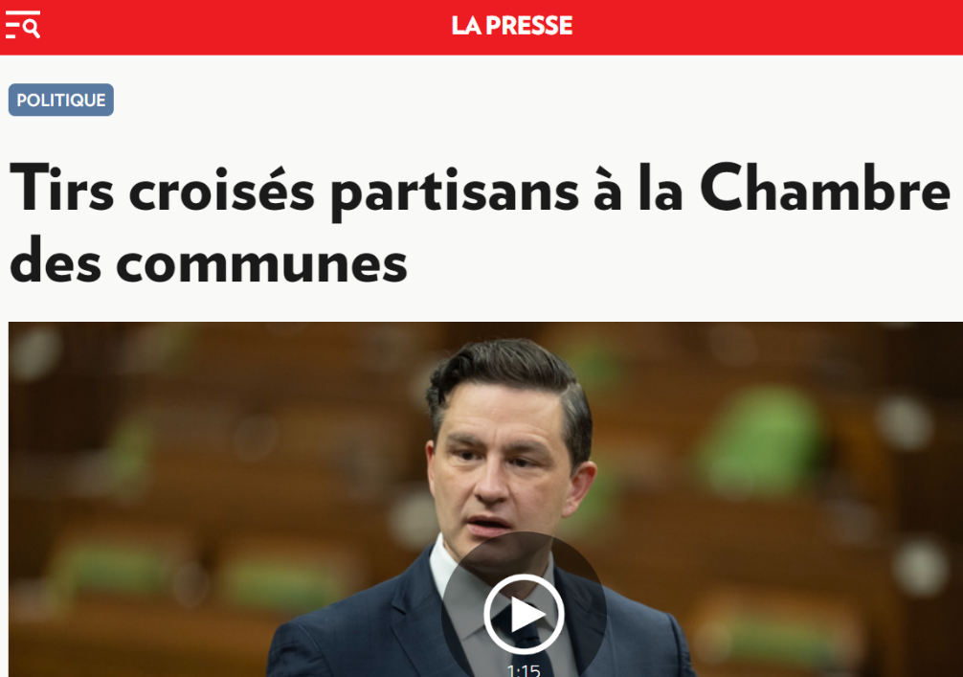
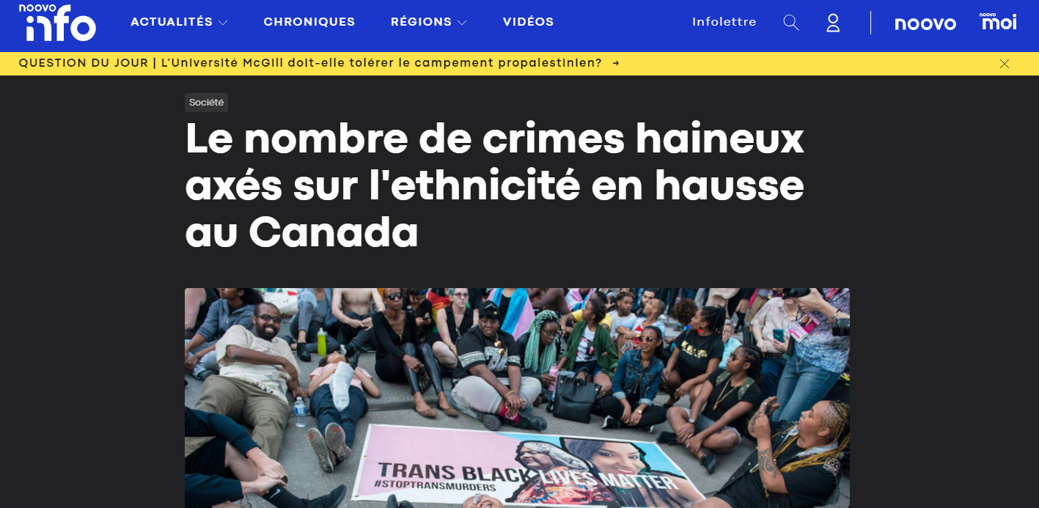
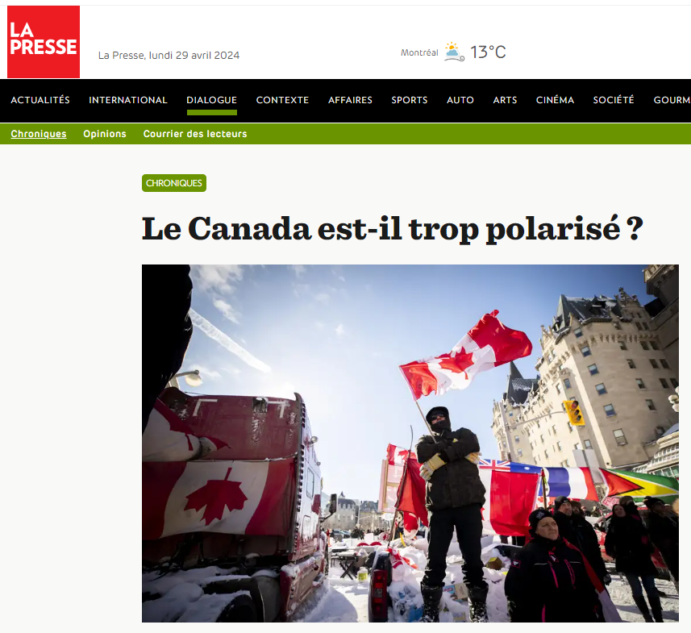
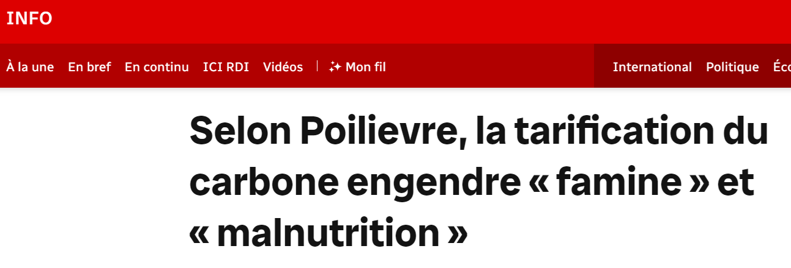
L’œil de l’ouragan à Washington, il vente très fort à Ottawa
Paralysie de la Chambre des communes.
Polarisation et appels à la menace existentielle (« déclinisme ») nourrissant la peur et la division : l’immigration, les « wokes », les personnes trans, etc.
Notes:
Sources :
«Hiver nucléraire pour l'économie» | Est-ce que Pierre Poilievre va trop loin? — 98.5 Montréal (985fm.ca)
Selon Poilievre, la tarification du carbone engendre « famine » et « malnutrition » | Radio-Canada
Tirs croisés partisans à la Chambre des communes | La Presse
Commission d’enquête sur l’ingérence étrangère | Des membres des diasporas témoignent des impacts | La Presse
Augmentation de la polarisation au Canada à prévoir en 2023? – CKAJ
L’avortement, sera-t-il un jour interdit au Canada? | JDM (journaldemontreal.com)
Le nombre de crimes haineux axés sur l'ethnicité en hausse au Canada | Noovo Info
Un autre mandat de Donald Trump serait « dévastateur pour le climat » | Élections américaines 2024 | Radio-Canada

Slide 30
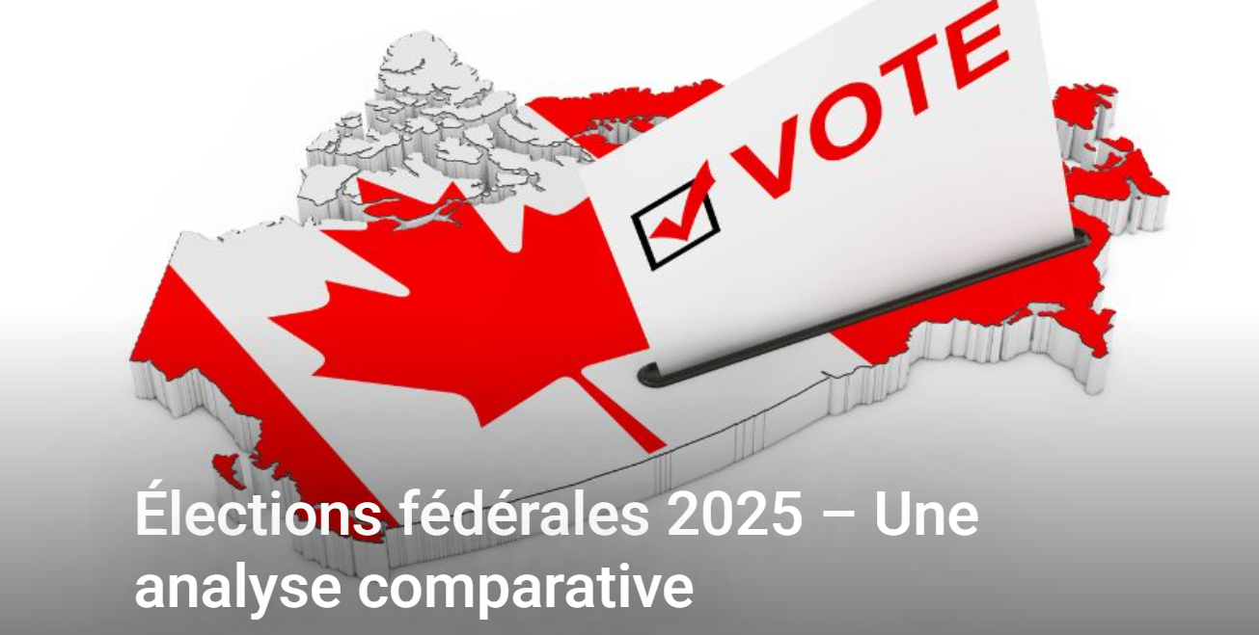
Le Canada aux urnes
Une campagne fait de slogans et basée sur les émotions de peurs et d’inquiétudes : absence de plateformes électorales et de cadres financiers.
Reculs importants de la parité.
Élections fédérales 2025 – Une analyse comparative – Centrale des syndicats du Québec (CSQ)
Que pensent les partis fédéraux des enjeux des personnes aînées ? - AREQ

Slide 31
3. De la démocratie au Québec

Slide 32
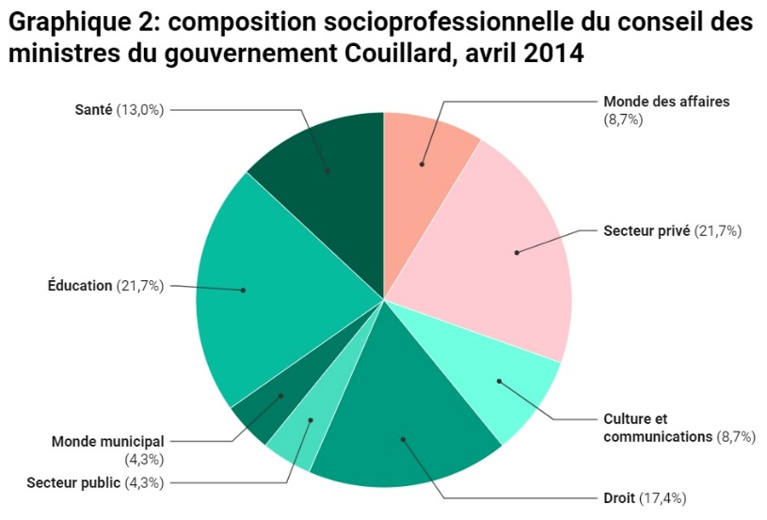
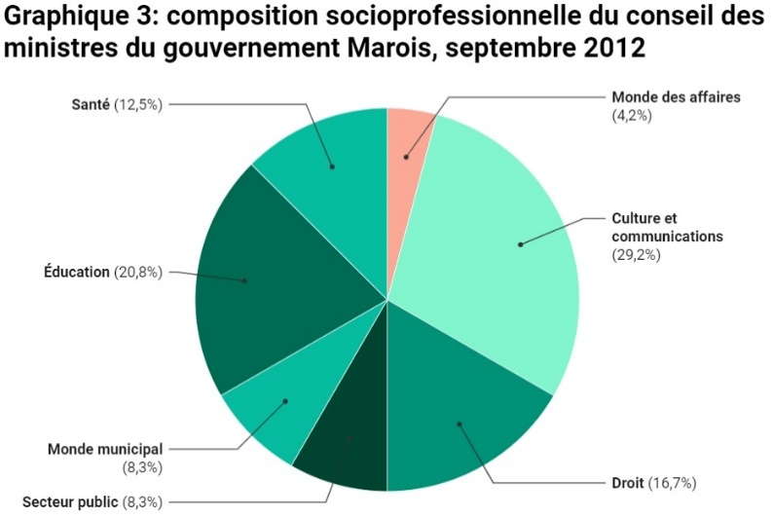
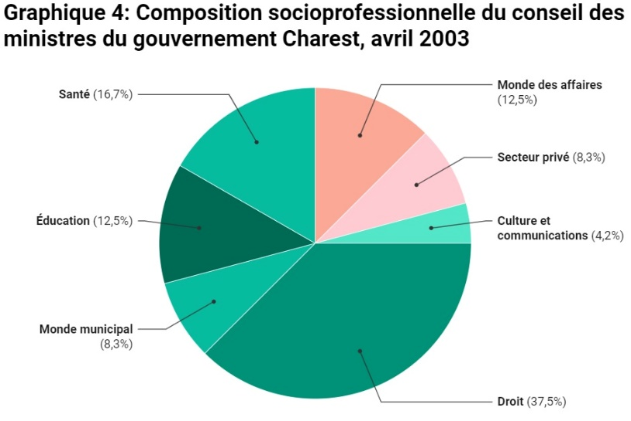
Les milieux d’affaires et le privé à la tête de l’État québécois
Source : IRIS, Qui forme le gouvernement?, 2023.

Slide 33
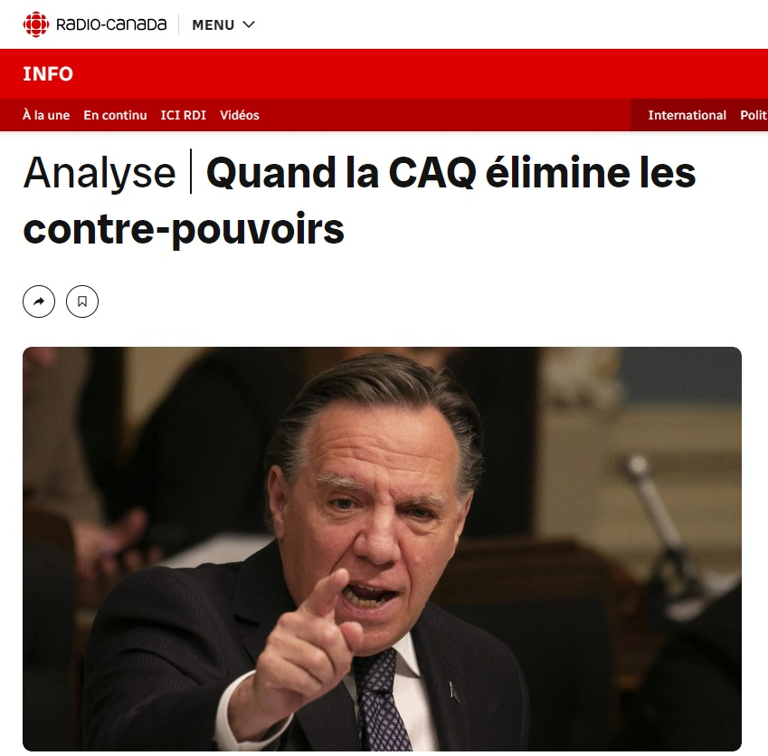
La culture du milieu des affaires s’impose dans les services publics
Gestion très hiérarchisée de l’État et des services publics
Reculs des droits et de la démocratie.
« Derrière ce qui ressemble à une nouvelle mode se cache pourtant une vieille idée : celle de gérer les services publics comme une entreprise privée »
- Anne Plourde, chercheuse, Institut de recherche et d’informations socioéconomiques (IRIS)
Notes:
Sources :
Réforme Dubé | Santé Québec : une agence pour gérer le système de santé comme une usine d’automobiles – Institut de recherche et d’informations socioéconomiques (iris-recherche.qc.ca)
Centralisation excessive des pouvoirs? La réforme de Bernard Drainville inquiète | TVA Nouvelles
Mobilité Infra Québec | Une centralisation « d’une grande arrogance », dit l’opposition | La Presse
Réforme Dubé | Santé Québec : une agence pour gérer le système de santé comme une usine d’automobiles – Institut de recherche et d’informations socioéconomiques (journaldemontreal.com)

Slide 34
4. La crise de confiance envers les institutions n’est pas une affaire de désintérêt envers la politique
Au contraire!

Slide 35
Moyenne mondiale de l’Indice de la démocratie par catégories d’indicateurs
Notes:
La courbe en rouge : la culture politique est mesurée par la proportion de la population qui croit en la démocratie versus celle qui pense qu’elle n’est pas le meilleur système et qu’un gouvernement d’experts, de technocrates ou militaire, par exemple, serait préférable. La chute de cet indice, à partir de 2020, illustre graphiquement la crise de confiance.
On ne saurait interpréter les données de l’indice mondial de démocratie avec les lunettes du cynisme. En effet, à l’échelle mondiale, toutes les catégories d’indicateurs ont connu des baisses de leur moyenne, à l’exception de la participation politique (un peu à l’instar de ce qui est observé au Canada et au Québec). Globalement, l’indice s’est amélioré de 0,75 entre 2008 et 2023 (en jaune dans la figure ci-dessus).
La recrudescence de l’implication citoyenne et la hausse des mobilisations — notamment des mobilisations ouvrières, dont la hausse s’observe dans tous les pays de l’Organisation de coopération et de développement économiques, mais aussi sur tous les continents — viennent donc contrebalancer le récit dominant du déclin démocratique mondial.
Globalement, les catégories ayant enregistré les plus fortes détériorations sont les droits et libertés, les processus électoraux et le pluralisme. En clair : le déclin démocratique mondial et la crise de confiance envers les institutions ne sont pas causés par un désengagement de la population, mais par les abus de pouvoir.

Slide 36
Des mobilisations à droite.
Une part de l’intérêt populaire pour la politique est canalisée vers un soutien à des discours antidémocratiques d’extrême droite.
Regain d’intérêt pour des dirigeants forts, « seuls contre tous », ancrés dans la tradition autoritaire et machiste; faisant partie des hautes élites, mais réussissant, par le jeu du populisme, à se faire identifier comme appartenant au peuple.
Dans de nombreux pays et sur tous les continents: hausse marquée des mobilisations ouvrières, féministes, paysannes, démocratiques, jeunesses, écologiques, etc.
Engagement des personnes retraitées et aînées : le plus élevé et en augmentation dans les pays occidentaux.
Notes:
Là où le bât blesse, selon les analyses internationales, c’est qu’une part de cet intérêt politique se concrétise dans une hausse de l’adhésion populaire à des discours de nature anti-démocratiques. Le retour en force de groupes et des partis d’extrême-droite en est la manifestation la plus éclatante et celle-ci prend des couleurs variées selon les régions du monde.
Dans certains pays, on constate une augmentation du soutien à des dirigeants forts ancré dans la tradition autoritaire et machiste ; ou encore à se tourner vers le pouvoir des forces de sécurité et militaires ; ou à soutenir des hommes multimillionnaires en niant leur appartenance à l’élite, pour les considérer plutôt comme faisant partie du peuple (une caractéristique du populisme). Dans des formes plus subtiles, les frustrations envers le fonctionnement de la démocratie conduisent un nombre croissant de personnes à se soutenir la gouvernance technocratique par de hauts gestionnaires et d’experts issus du secteur privé.

Slide 37
Source : Enquête de l’OCDE sur les déterminants de la confiance dans les institutions publiques – résultats 2024 | OCDE
Notes:
Deuxième édition d’une vaste enquête sur la confiance des populations envers les institutions, menée par l’OCDE dans 30 de ses pays membres en 2023 et publiée en juillet dernier (2024).
Comme dans la plupart des pays de l’OCDE, la population canadienne fait davantage confiance à la police (67 %) et aux tribunaux et système judiciaire (62 %). Environ la moitié de la population fait état d’une confiance élevée ou modérément élevée envers les autorités locales (54 %), la fonction publique (54 %) et les médias (50 %).
Moins de la moitié de la population (49%) a déclaré avoir confiance envers le gouvernement – c’est pourtant là où se trouve le pouvoir de gérer les ressources publiques. Cela reste quand même plus élevé que la moyenne des pays de l’OCDE (39%).
Plus inquiétant encore, la confiance envers le Parlement, là le pouvoir du gouvernement est contrebalancé et ses activités sont vérifiées et publicisées, est encore plus basse.
Sources :
Graphique : Enquête de l’OCDE sur les déterminants de la confiance dans les institutions publiques résultats 2024 - Notes pays : Canada | OCDE (oecd.org), page 3.
Enquête de l’OCDE sur les déterminants de la confiance dans les institutions publiques – résultats 2024 | OCDE (oecd.org)

Slide 38
Le Québec se distingue de façon marquée
Notes:
La population du Québec, de même que les francophones, ont une confiance substantiellement plus élevée à l’égard des institutions et des médias.
Source :
Le Quotidien — La confiance à l'égard des institutions et des médias, 2023
La confiance à l'égard des institutions et des médias, 2023 (statcan.gc.ca) page 3.

Slide 39
La pluralité et le dynamisme de la société civile québécoise tirent la moyenne canadienne vers le haut
Le niveau élevé d’implication et de mobilisation citoyennes distingue le Québec des autres provinces :
Les taux de présence syndicale sont très manifestement supérieurs au Québec (40 % en 2022), par rapport à l’Ontario (27 %), au reste du Canada (30 %) et aux États-Unis (11,5 %).
Plus de 4 000 groupes communautaires et de défense des droits, par ou pour les communautés, dans pratiquement tous les secteurs d’affaires publiques (santé, éducation, immigration, logements, sports et loisirs, jeunes, solidarité internationale, etc.).
La proportion de projets de loi débattus en commission parlementaire est supérieure à l’Assemblée nationale. Le volume de mémoires présentés par la société civile est aussi souvent impressionnant, comparé aux autres législations.
Les médias et les organismes culturels francophones du Québec, dans l’ensemble, performent beaucoup mieux et assurent la diffusion de contenus par et pour la société québécoise.
Notes:
L’obligation pour les ministères provinciaux de soutenir financièrement la mission des organismes communautaires et de défense des droits dans leur secteur a un effet de taille: le Québec compte plus de 4 000 groupes communautaires par ou pour les communautés dans pratiquement tous les secteurs d’affaires publiques (santé, éducation, immigration, logement, sports et loisirs, jeunes, solidarité internationale, etc.).
Les taux de présence syndicale sont très manifestement supérieurs au Québec (40% en 2022), par rapport à l’Ontario (27%), au reste du Canada (30%) et aux États-Unis (11,5%). En effet, comme les groupes communautaires, le mouvement syndical permet aux travailleuses et travailleurs d’amener des sujets de débat et de faire entendre leurs voix dans l’espace public, d’une façon qui ne leur serait pas possible autrement.
La proportion de projets de loi débattue en commission parlementaire est supérieure à l’Assemblée nationale que dans les autres provinces, ainsi qu’à la Chambre des communes. Le volume de mémoires présenté par la société civile est aussi souvent impressionnant, comparé aux autres législations.
Les médias et les organismes culturels francophones du Québec, dans l’ensemble, performent mieux et assurent la diffusion de contenus par et pour la société québécoise.
Sources :
La présence syndicale au Québec et au Canada en 2021 (gouv.qc.ca)
Les campagnes électorales, un moment décisif pour les syndicats | Le Devoir

Slide 40
5. En conclusion : une fenêtre d’opportunités grand ouverte!

Slide 41
Les facteurs déterminants de la confiance envers le gouvernement (OCDE et Canada)
Notes:
La capacité d’action politique et de se sentir représenté sont beaucoup plus déterminants que les facteurs socio-démographiques :
Le facteur le plus déterminant au Canada (et dans l’ensemble des pays de l’OCDE) est, de très loin, la capacité d’action politique. Elle se définie comme l’impression d’avoir une influence sur les processus politiques et d’avoir confiance en ses capacités de participer. L’écart de confiance envers le gouvernement, entre les personnes qui considèrent que le système politique leur permet d’avoir leur mot à dire et celles qui considèrent que non, est très marqué : près de 80% du premier groupe ont confiance envers le gouvernement contre à peine 21% pour le 2e groupe – un écart de 58 points!
Sur les 600 millions de personnes vivant dans les 30 pays de l’OCDE, 53% ont déclaré ne pas avoir leur mot à dire sur l’action des pouvoirs publics.
Le deuxième facteur déterminant est l’appartenance politique soit le fait d’avoir voté ou non pour un parti ayant formé le gouvernement au pouvoir – c’est ce qu’on appelle l’écart partisan au niveau de la confiance envers le gouvernement.
En moyenne dans les pays de l’OCDE, le 3e facteur déterminant est le niveau de vulnérabilité économique et financière; mais au Canada, l’écart de confiance est moins marqué ici. Le 3e facteur le plus déterminant est plutôt le niveau d’instruction, et cela est étroitement lié à la capacité d’action politique – avoir confiance en ses propres capacités de participer à la conduite des affaires publiques.
L’écart de confiance entre les femmes et les hommes est légèrement supérieur au Canada par rapport à la moyenne de l’OCDE.
Par contre, à la différence de la majorité des autres pays évalués, les jeunes de 18 à 29 ans ont davantage confiance en le gouvernement que les personnes de 50 ans et plus, ce qui est surprenant.
Sources :
Graphique : Enquête de l’OCDE sur les déterminants de la confiance dans les institutions publiques résultats 2024 - Notes pays : Canada | OCDE (oecd.org), page 4.
Enquête de l’OCDE sur les déterminants de la confiance dans les institutions publiques – résultats 2024 | OCDE (oecd.org)

Slide 42
Qu’est-ce que tout cela nous inspire comme réflexions?
Une part croissante de la population est porteuse de critiques sévères et légitimes à l’encontre du système.
Il y a une colère qui est attisée, mais aussi une soif de lutter qui prend racine dans une intention positive : améliorer son sort.
Les gens souhaitent être dans l’action : les études sur la crise de confiance démontrent que les populations sont plus sur le front politique.
Hausses importantes des mobilisations à droite comme à gauche, surtout sur les fronts ouvriers et féministes.
Plus de pétitions, plus de rassemblements politiques, etc.
Notes:
Sources :
Présidentielle américaine : le vote latino plus décisif que jamais

Slide 43
Annexe : pour renforcer la démocratie québécoise
Revoir en profondeur notre fonctionnement, à commencer par le mode de scrutin.
Instaurer des mesures pour assurer la parité et favoriser une plus grande diversité dans les lieux décisionnels – plusieurs pays montrent la voie à la matière.
Revoir notre culture politique et nos règles démocratiques, dans un contexte où la population doit faire face aux répercussions d’un système en crise (écologique, politique, sociale, etc.) :
Instaurer une culture politique de la collaboration et du travail non-partisan – les femmes parlementaires sont innovantes en la matière.
Imposer un plus grand sens des responsabilités des élus, en regard des discours haineux. Élections Québec proposent des recommandations pour renforcer la responsabilité des partis en la matière.
Favoriser une réelle participation démocratique de la population.
Notes:
« Dans les 52 pays où ont eu lieu des élections législatives en 2023, la proportion des femmes atteint 27,6 % des parlementaires (…). Une fois encore, en 2023, les quotas se sont avérés déterminants pour la représentation des femmes au parlement. Dans les 43 chambres dotées d’une forme ou d’une autre de quotas, la représentation des femmes atteint 28,8 % en moyenne, contre 23,2 % dans les chambres sans quotas. » Source : Les femmes au parlement en 2023 | Union Interparlementaire (ipu.org)

Slide 44
Annexe (suite)
Revoir nos règles d’encadrement des médias et bonifier le soutien aux médias publics et ceux sans but lucratif.
Faire connaitre et reconnaitre le rôle des organisations de la société civile, surtout dans leur pluralité et leur diversité, dont les syndicats, vecteurs incontournables d’éducation à la démocratie et de participation politique.
Soutenir le financement de l’éducation à la démocratie.

Slide 45
Merci beaucoup pour votre écoute!
Marie-Sophie Villeneuve
Conseillère à l’action sociopolitique, CSQ
villeneuve.marie-sophie@lacsq.org | 514-348-4171

